Slide 1
A Fashionhelp alkalmazás bemutatása
Urai Zsófia, 9.bkny

Slide 2
Az alkalmazás célja: A Fashionhelp alkalmazás abban segít, hogy ha valaki bajban van azzal kapcsolatban, hogy mit vegyen fel aznap, ez az alkalmazás könnyedén összeállítja az adott viseletet az időjárás és az alkalom függvényében, az adott személy meglévő saját ruhatárából. A fentiek mellett az alkalmazás arra is jó, hogy ha nem vagyunk biztosak egy adott ruhadarab megvásárlásában (pl. on-line vásárolás alkalmával) akkor ez az alkalmazás könnyedén összekombinálja a kérdéses ruhadarabot az illető meglévő ruhatárával, ezzel segít a döntésben.

Slide 3
Az alkalmazás használata (előkészületek): - Az alkalmazás mind Android, mind pedig iOS készülékekre is telepíthető - Első lépésben a felhasználónak fel kell töltenie egyesével a ruhákat, cipőket, kiegészítőket (táska, öv, ékszer, esernyő, napszemüveg, stb.) az alkalmazásba. - Ez történhet úgy, hogy az illető lefotózza meglévő ruhadarabjait, de akár úgy is, hogy on-line tölti le a már meglévő ruháinak képét. - A feltöltött ruháknál minden esetben érdemes minél részletesebben megadni (menü választással) hogy milyen időjárás / alkalom esetén szeretjük viselni. - Az alkalmazásban külön mappákba kell elhelyeznünk az adott ruháinkat (pl. szoknyák, nadrágok, pólók, pulóverek, kabátok, stb.) - A felhasználó összeállíthat kedvenc szetteket, melyeket a rendszer automatikusan felajánl az adott időjárás és alkalom függvényében.

Slide 4
Az alkalmazás használata (napi használat bemutatása): - A napi használat úgy történik, hogy a felhasználó kiválasztja az aznapi időjárási körülményeket (pl. hőmérséklet, csapadék, napsütés, szél). - Ez után meg kell adni, hogy milyen alkalomra venné fel az adott ruhát (pl. iskola, kirándulás, sport, szórakozás, színház, stb.) - Ezt követően az alkalmazás a „kedvencek”-ként beállított szettek, és a meglévő ruhák alapján javaslatokat tesz (min. 3 db-ot) az adott napi viseletre. - Ezt követően a felhasználó kiválasztja, hogy melyik tetszik neki a legjobban. - Az alkalmazás által kiadott javaslatok közül is van mód „kedvenc” kategóriába tenni 1-1 szettet. Ezzel bővül a kedvencek kategória.

Slide 5
A program megjelenítése: - A program ikonja alatt a „Fashionhelp” felirat szerepelne, az ikon pedig egy „FH” logo lenne. - Az alkalmazás bal oldalán lennének a ruhadarabok mappái (kabátok, pulóverek, nadrágok, szoknyák, pólók, cipők, kiegészítők, stb.) - Az időjárást és az alkalmat pedig felül lehet kiválasztani legördülő menüből. - Az alkalmazás középen jeleníti meg az javasolt szetteket. - A javasolt szettek jobb felső sarkában van egy szív ikon, amivel a „kedvenc” beállítást lehet megadni. - Az oldal jobb felső sarkában található a „kedvencek” mappa.

Slide 6
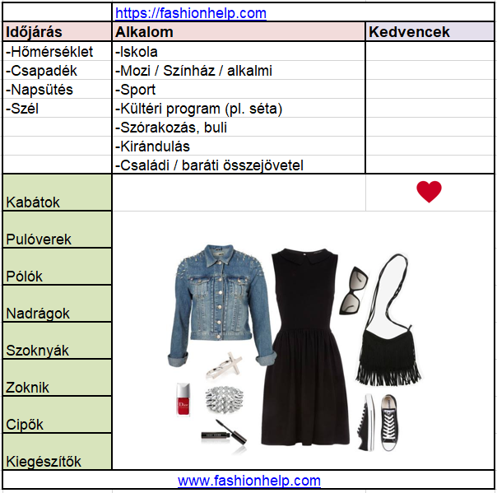
Az oldal / alkalmazás felépítése:

